Slide 1

Ценеров диод

Slide 2
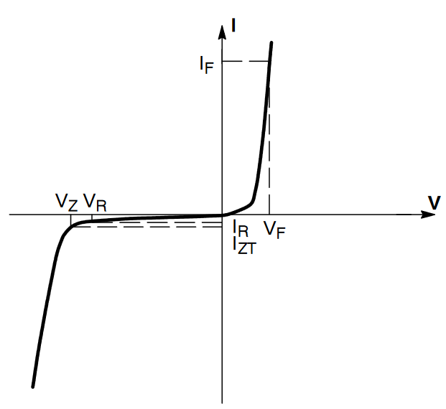
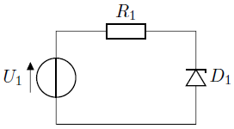
Ценеровият диод е оптимизиран да работи в областта на електрически пробив.
При настъпване на пробив, напрежението U_{Z} върху ценеровия диод остава почти постоянно независимо от промяната на тока през диода.
Приложения
Стабилизатор на напрежение.
Защита от пренапрежение.

Slide 3
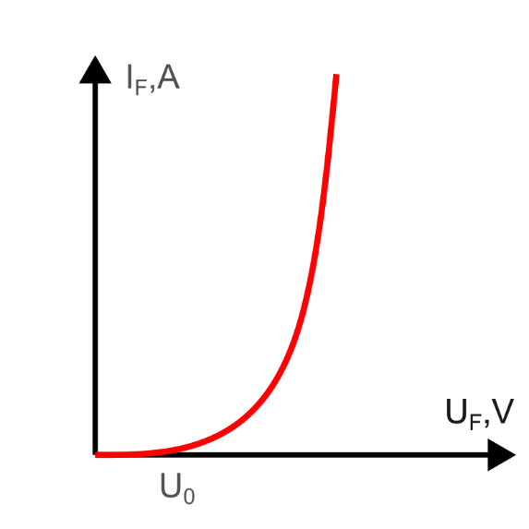
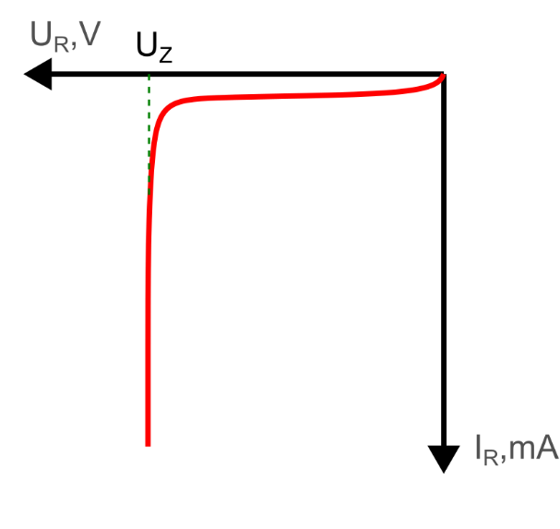
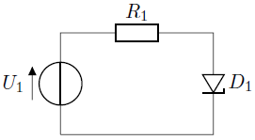
При право включване ценеровият диод се отпушва при 0.7 V, точно като Si диод с p-n преход.
При обратно включване обратният ток преди пробивa е много малък.
В областта на пробив се наблюдава рязко нарастване на тока при оставащо почти постоянно напрежение.

Slide 4
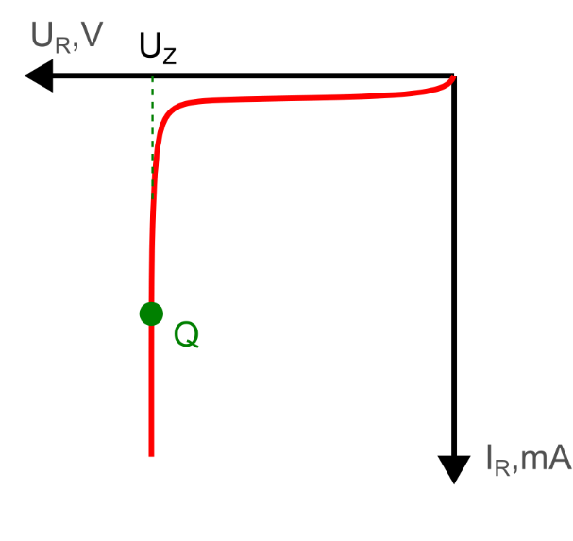
Ценеровият диод поддържа постоянно напрежение при значителна промяна на входното напрежение и тока през дода.
В областта на пробив ценеровият диод действа като източник на постоянно напрежение с големина U_{Z}.

Slide 5
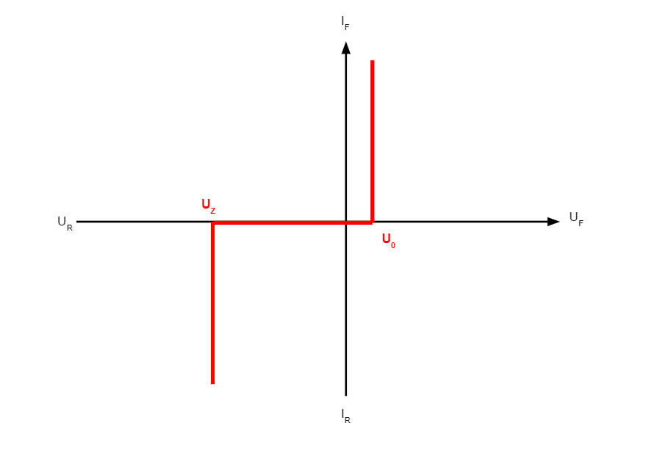
Прагов модел

Slide 6
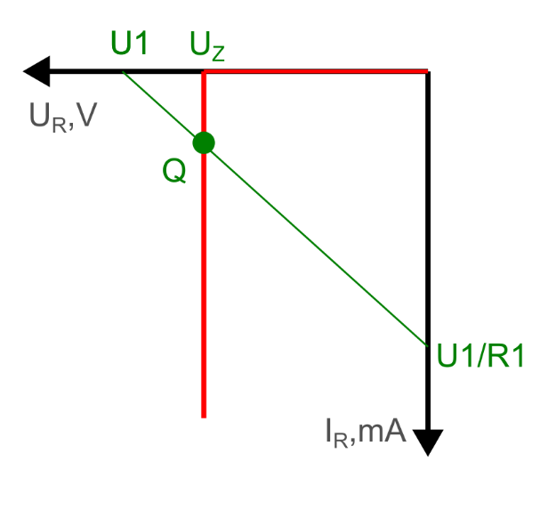
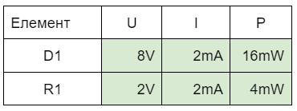
1. Като използвате прагов модел на ценеров диод, определете токовете, падовете на напрежение и разсейваните мощности върху резисторa и диодa.
Qx = Ud
Qy = Id
Uz = 8V, U1 = 10V, R1 = 1kΩ
1) Източникът на напрежение U1, диодът D1 и резисторът R1 са свързани последователно => през тях тече еднакъв ток I.
2) Диодът е включен в обратна посока и U1 > Uz => диодът е в режим на пробив и Ud = Uz.
3) От законът на Кирхоф за напреженията => U1 = Ur + Ud; Ur = U1 - Ud = 10V - 8V = 2V
4) От законът на Ом => I = Ur / R1 = 2V / 1kOhm = 2mA
5) Мощността, разсейвана върху резистора е Pr = Ur . I = 2V . 2mA = 4mW
6) Мощността, разсейвана върху диода е Pd = Ud . I = 8V . 2mA = 16mW

Slide 7
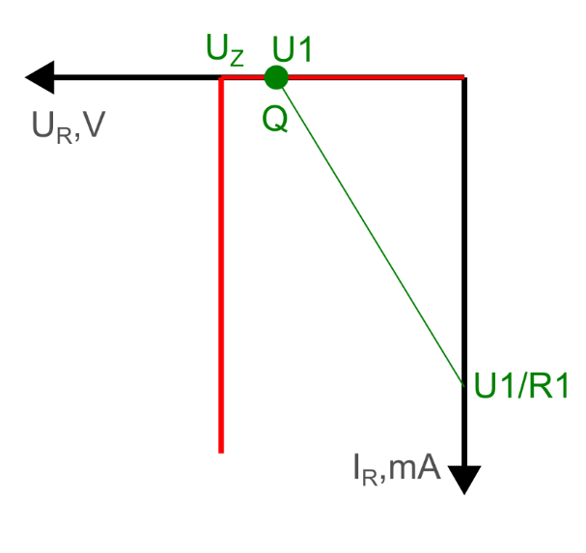
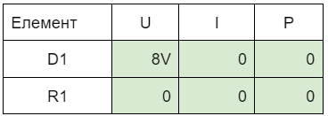
2. Като използвате прагов модел на ценеров диод, определете токовете, падовете на напрежение и разсейваните мощности върху резисторa и диодa.
Qx = Ud
Qy = Id
Uz = 10V, U1 = 8V, R1 = 1kΩ
1) Източникът на напрежение U1, диодът D1 и резисторът R1 са свързани последователно => през тях тече еднакъв ток I.
2) Диодът е включен в обратна посока и U1 < Uz => диодът е запушен и през него не тече ток, т.е. I = 0A.
3) От законът на Ом => Ur = R1 . I = 1 kOhm . 0 = 0V
4) От законът на Кирхоф за напреженията => U1 = Ur + Ud; Ud = U1 - Ur = 8V - 0V = 8V
5) Мощността, разсейвана върху резистора е Pr = Ur . I = 0W
6) Мощността, разсейвана върху диода е Pd = Ud . I = 0W

Slide 8
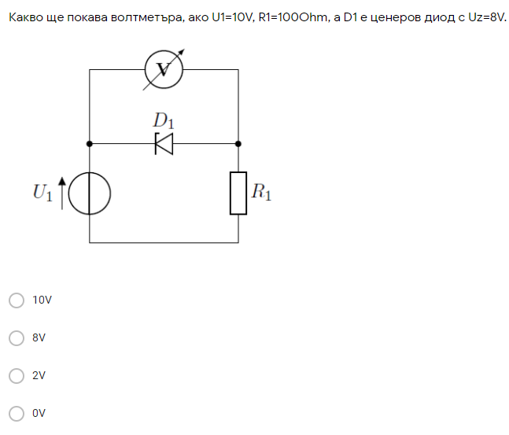

Slide 9
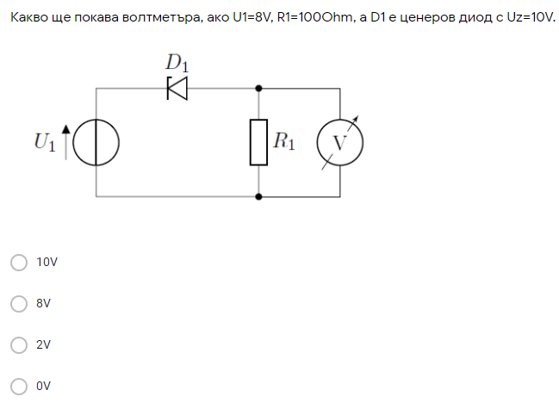

Slide 10
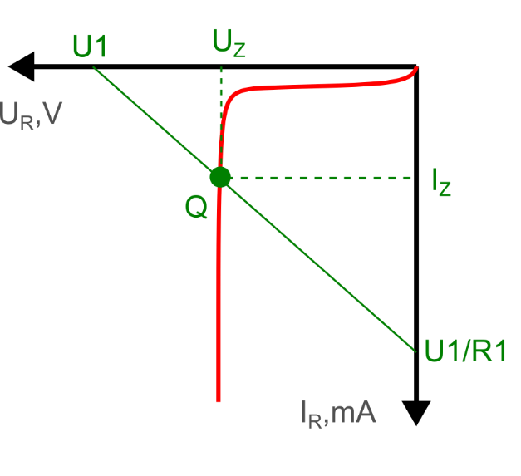
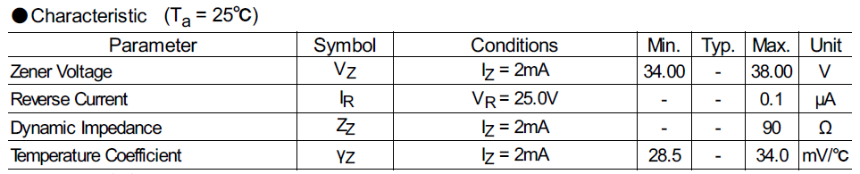
Параметри – напрежение на пробив
Ценеровите диоди се характеризират с напрежение на пробив U_{Z}, което се задава за конкретен ток I_{Z}.
Пробивното напрежение U_{Z} е от порядъка на няколко волта до няколко стотици волта. За всеки ценеров диод се задават и толерансите за ценеровото напрежение.
BZX84C36VLY

Slide 11
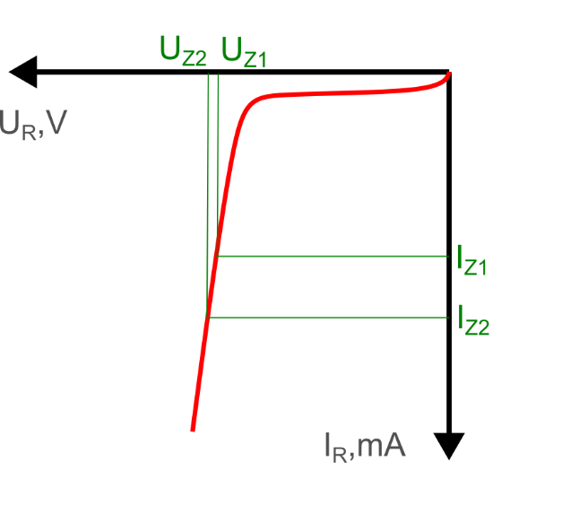
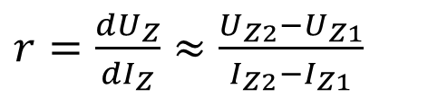
Динамично съпротивление r_{Z}
$r=\frac{{dU}_{Z}}{{dI}_{Z}}$ $≈\frac{U_{Z2}−U_{Z1}}{I_{Z2}−I_{Z1}}$
Динамичното (променливотоково) съпротивление r_{Z} се дефинира като отношение на нарастъка на напрежението и нарастъка на тока около дадена работна точка.
Колкото по-малко е динамичното съпротивление, толкова характеристиката е по-стръмна и диодът е по-добър като стабилизатор на напрежение.

Slide 12
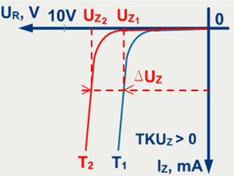
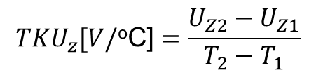
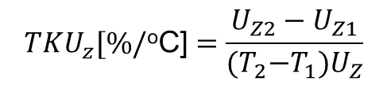
Температурен коефициент
$${TKU}_{z}[V/\text{o}\text{C}\text{]}=\frac{U_{Z2}−U_{Z1}}{T_{2}−T_{1}}$$
I_{Z} = const
$${TKU}_{z}[\%/\text{o}\text{C}\text{]}=\frac{U_{Z2}−U_{Z1}}{{(T}_{2}−T_{1})U_{Z}}$$
Температурният коефициент на напрежението на пробив TKU_{Z} отчита влиянието на температурата върху стойността на пробивното напрежение в mV/ºC или %/ ºC.
Той може се дефинира и с процентното изменение на напрежението U_{Z} спрямо промяната на температурата.

Slide 13
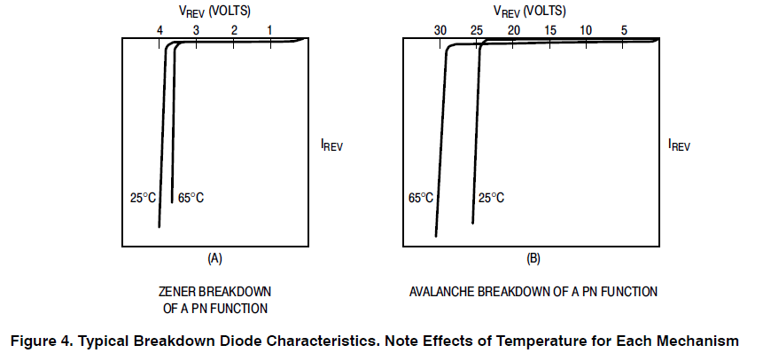
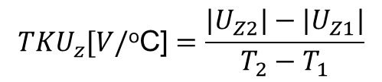
Влияние на температурата
$${TKU}_{z}[V/\text{o}\text{C}\text{]}=\frac{{|U}_{Z2}|−{|U}_{Z1}|}{T_{2}−T_{1}}$$
I=const
TKUz < 0
TKUz > 0

Slide 14
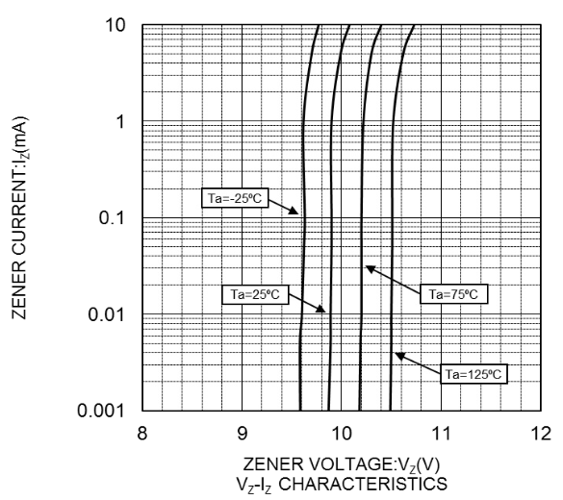
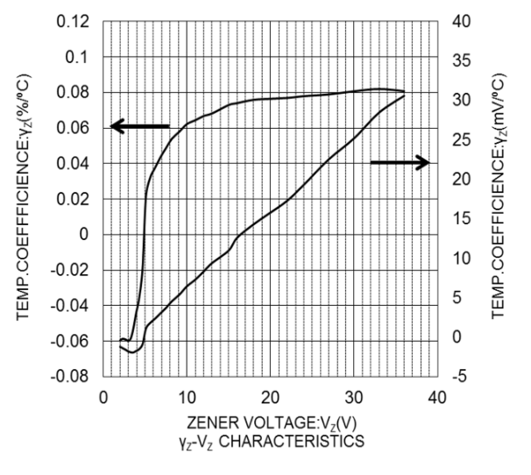

Slide 15
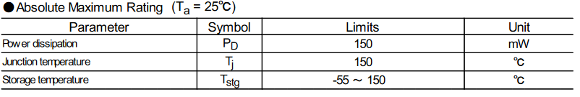
Максимална мощност
Мощността, отделена в ценеровия диод, работещ в режим на пробив е P_{Z} = U_{z}.I_{z}.
Максимално допустимата мощност P_{Zmax} е най-голямата мощност, разсейвана от p-n прехода, при която не възниква топлинен пробив.
Докато отделената мощност P_{Z} не надвиши максимално допустимата мощност P_{Zmax} ценеровият диод работи в областта на електрически пробив без да се разруши.

Slide 16
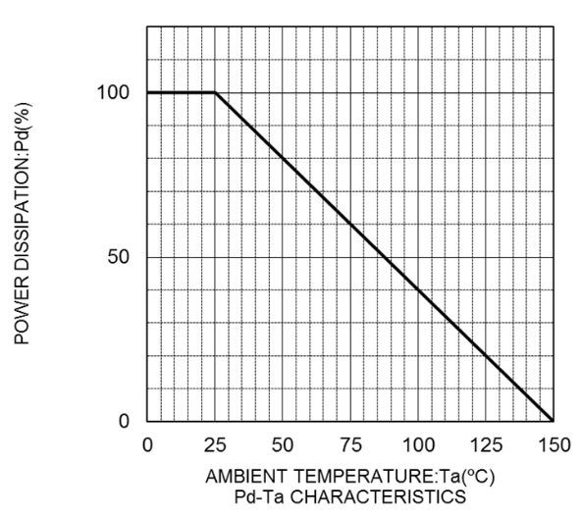
Максимална мощност
EDZV10B

Slide 17
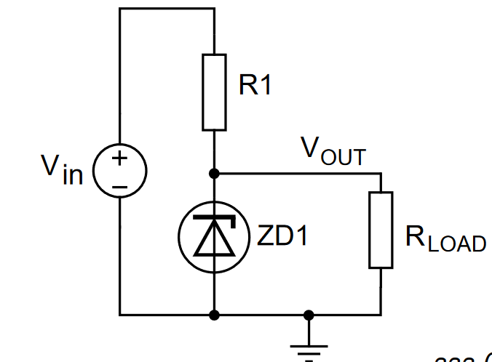
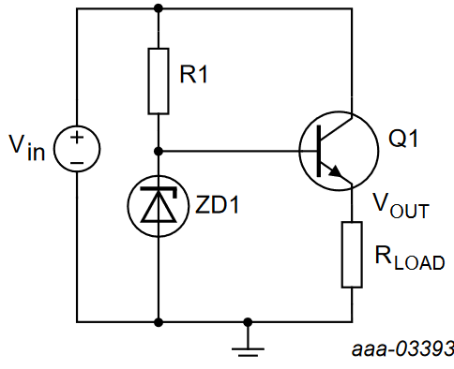
Приложения – стабилизатор на напрежение
Товарът R_{LOAD} се свързва паралелно на ценеровия диод. Ценеровият диод поддържа постоянно напрежение върху товара U_{LOAD} = U_{Z} независимо от променитe в захранващия токоизточник или в товарното съпротивление.
Съпротивлението R1 е токоограничаващо съпротивление.

Slide 18
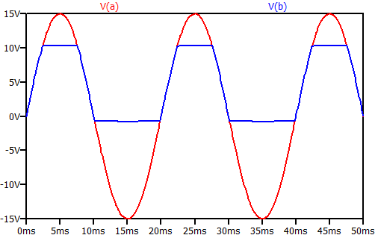
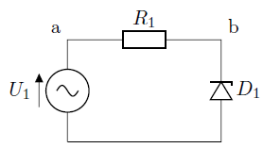
Ограничител на напрежение
Ограничителят на напрежение отрязва напреженията на сигнала над и под специфицирано ниво.
По време на положителния полупериод, когато входното напрежение надвиши напрежението на пробив U_{Z} на ценеровия диод, диодът D1 работи в режим на пробив и ограничава изходния сигнал на нивото на ценерово напрежение U_{Z}.
За напрежения по-малки от U_{Z} диодът е в обратно включване, действа като отворен ключ и изходното напрежение следва входното.
По време на отрицателния полупериод, ценеровият диод е в право включване, действа като нормален диод и ограничава изходното напрежение до обичайната стойност -0,7 V.

Slide 19
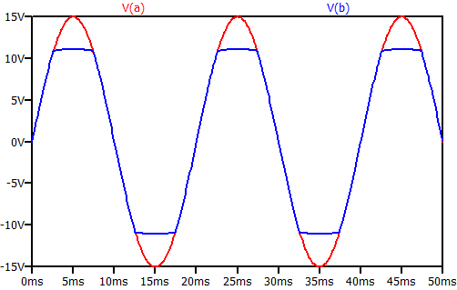
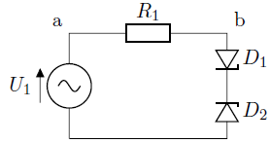
Ограничител на напрежение
През положителния полупериод D2 е в пробив, а диодът D1 е в право включване. Изходното напрежение се ограничава до U_{Z1} + U_{о} =10+0.7=+10.7V.
По време на отрицателния полупериод D1 е в пробив, D2 – в право включване и изходното напрежението се ограничава до -10.7V
Когато входното напрежение е по-малко от напрежението на пробив, съответният ценеров диод е в обратно включване, действа като отворен ключ и и изходното напрежение следва входното.

Slide 20
